Slide 1
¿Se puede reparar un corazón roto?
La evolución de la investigación en la regeneración de órganos y tejidos
Con la colaboración de:

Slide 2
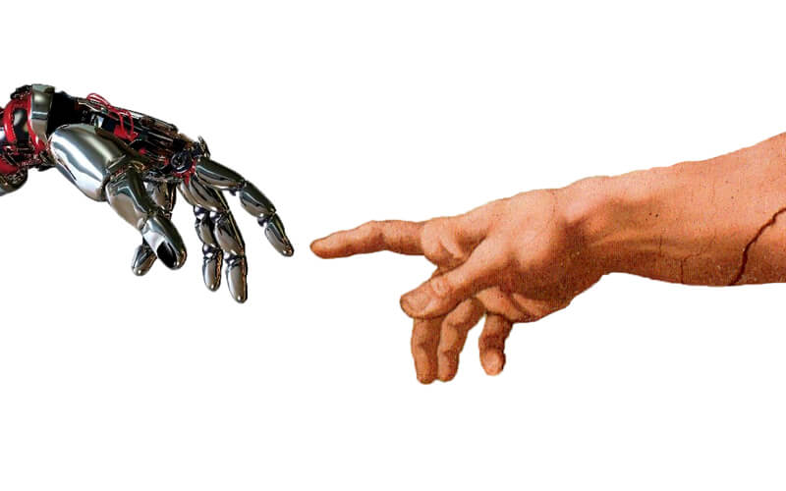
IBEC
Centro de investigación multidisciplinar
Instituto de Bioingeniería de Catalunya
Bioingeniería = Biología + Ingeniería
aplicada a la salud

Slide 3
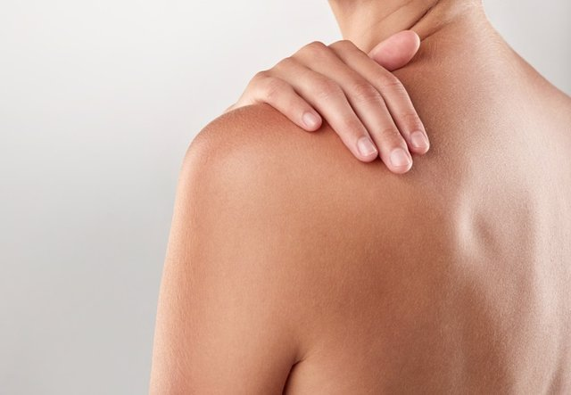
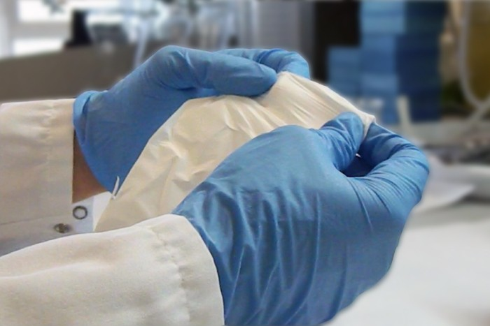
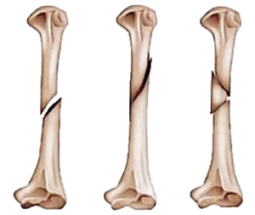
¿Podemos regenerar partes de nuestro cuerpo?
Los humanos tenemos cierta capacidad para regenerar algunos tejidos dañados.
Apósito piel
Huesos
Piel

Slide 4
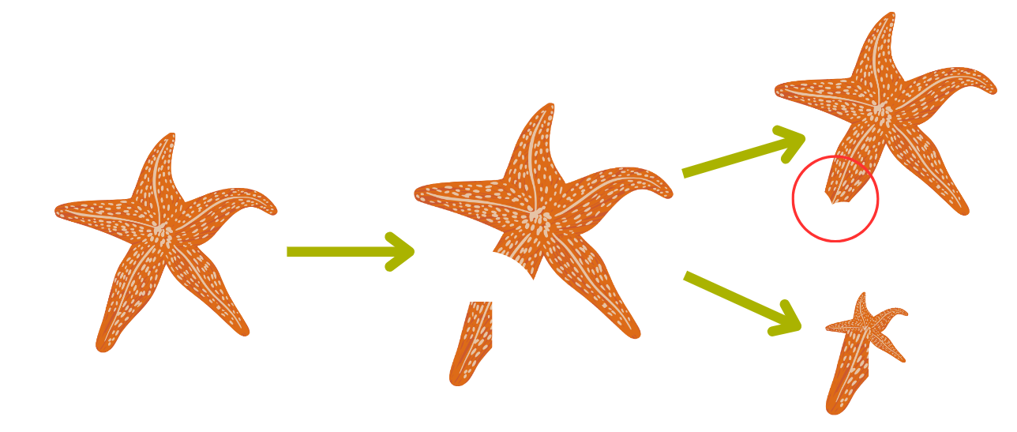
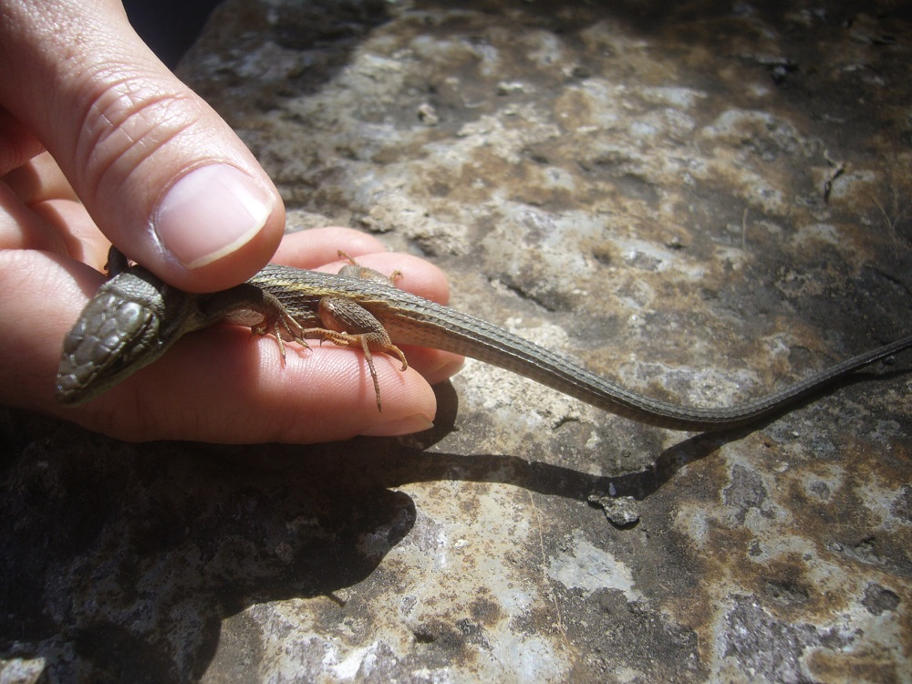
¿Podemos regenerar partes de nuestro cuerpo?
Pero los humanos NO podemos regenerar partes del cuerpo…
Fragmentación
Regeneración
Formación nueva estrella a partir de un fragmento

Slide 5
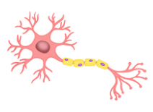
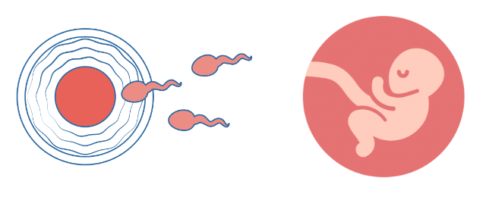
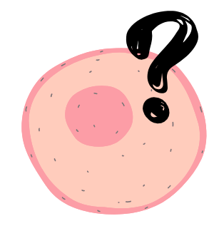
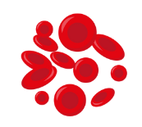
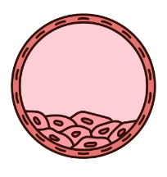
¿Cómo se forman los órganos en el cuerpo?
CÉLULAS
Célula nerviosa
Óvulo + espermatozoide
Embrión
Célula muscular
Célula madre
Célula sanguínea
Blastocisto

Slide 6
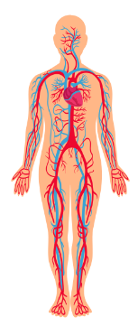
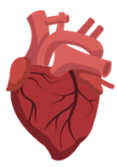
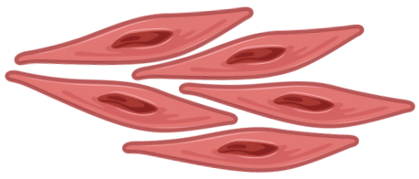
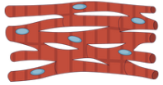
¿Cómo se forman los órganos en el cuerpo?
Célula madre
Célula cardíaca
Se agrupan y forman...
Tejido: Muscular Cardíaco
Órgano: Corazón
Sistema: Circulatorio

Slide 7
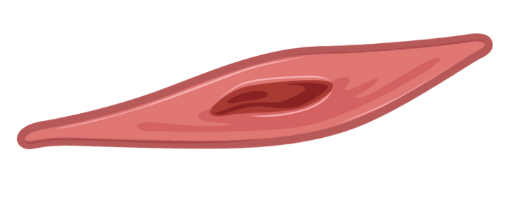
Si lo comparamos con la construcción de una casa...
Ladrillo
Pared
Habitación
Casa
Célula
Tejido
Órgano
Ser vivo

Slide 8
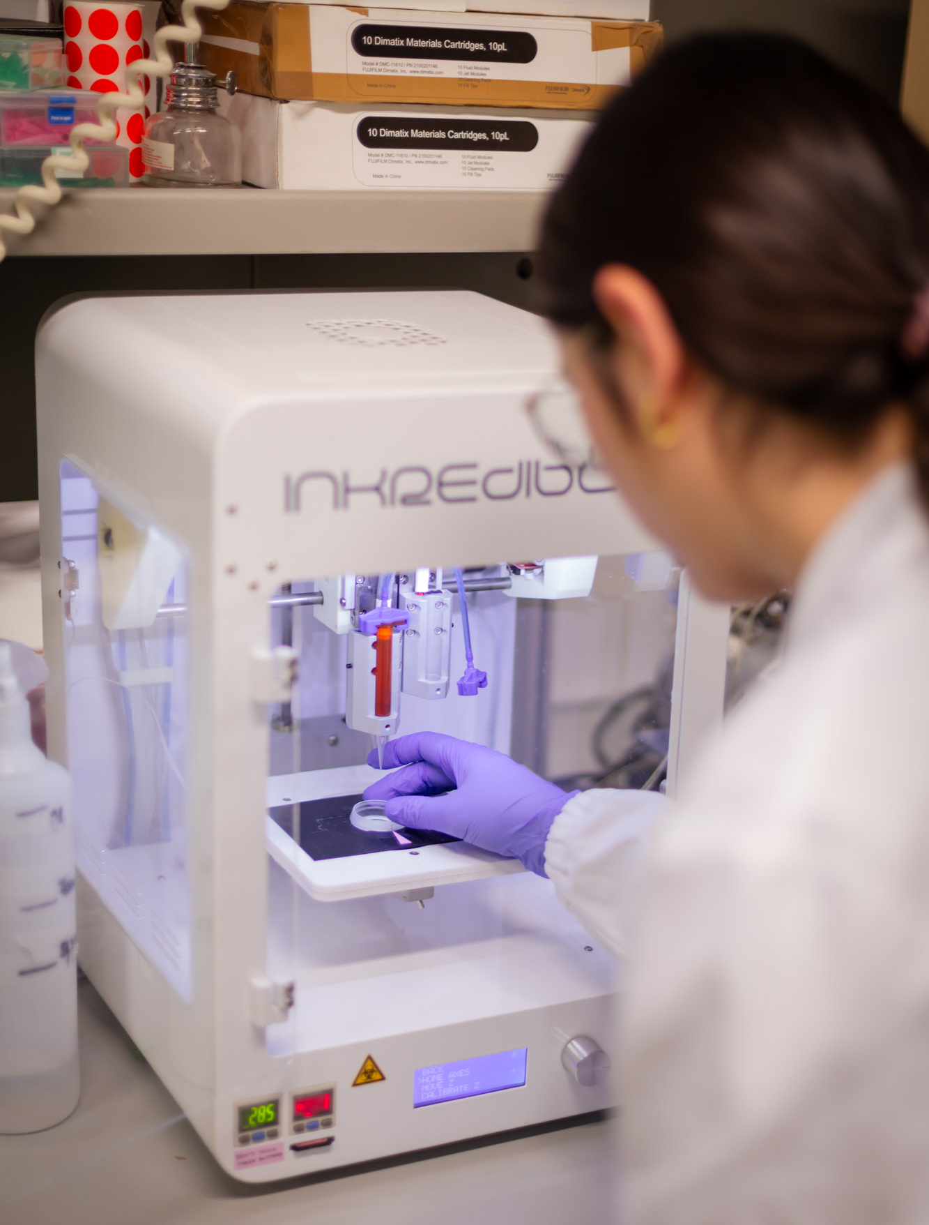
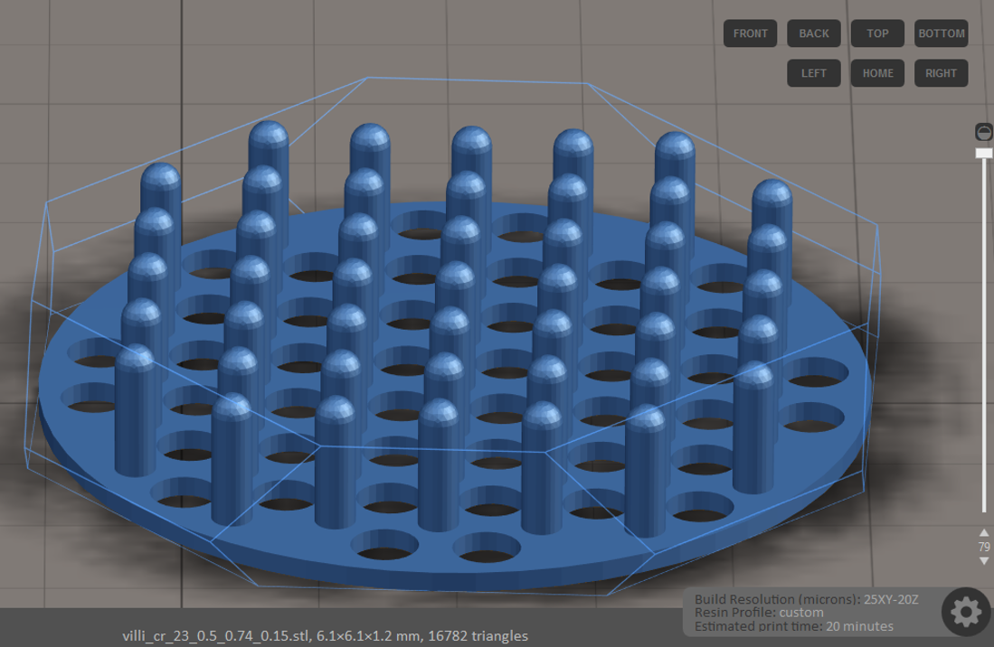
¿Qué es la medicina regenerativa?
Objetivo: reparar o regenerar tejidos u órganos dañados.
Células + biomateriales
Bioimpresión 3D

Slide 9
¿Para qué creéis que sería interesante poder “imprimir un órgano?

Slide 10
¿Para qué creéis que sería interesante poder “imprimir un órgano?
¿En qué creéis que nos podría ayudar?

Slide 11
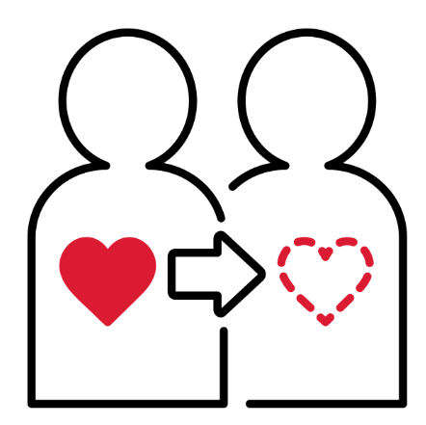
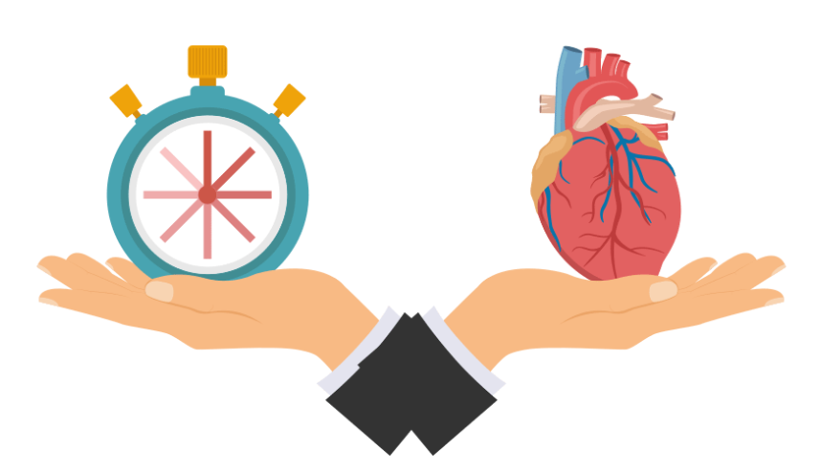
Problemática con los trasplantes
oferta
demanda
Compatibilidad entre el donante y el receptor del órgano
Tiempo de espera para recibir un órgano

Slide 12
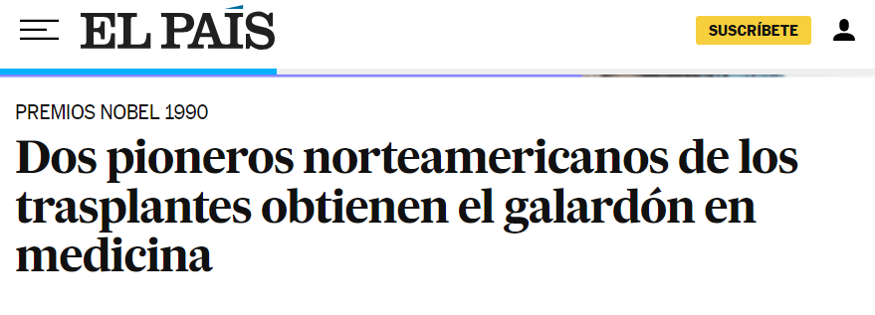
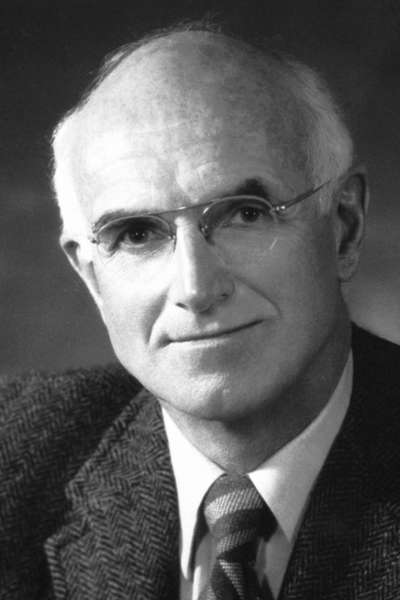
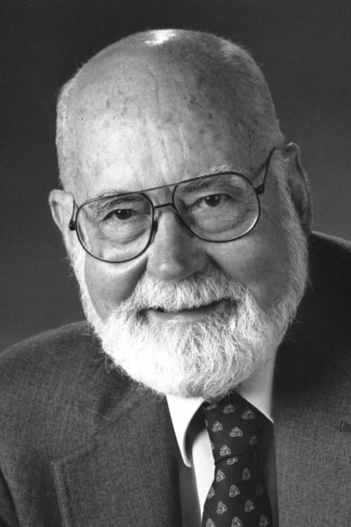
En 1954 se hizo el primer trasplante de órgano (riñón) con éxito.
En 1990 se les concedió el premio Nobel de medicina.
Joseph Edward Murray
Edward Donnall Thomas

Slide 13
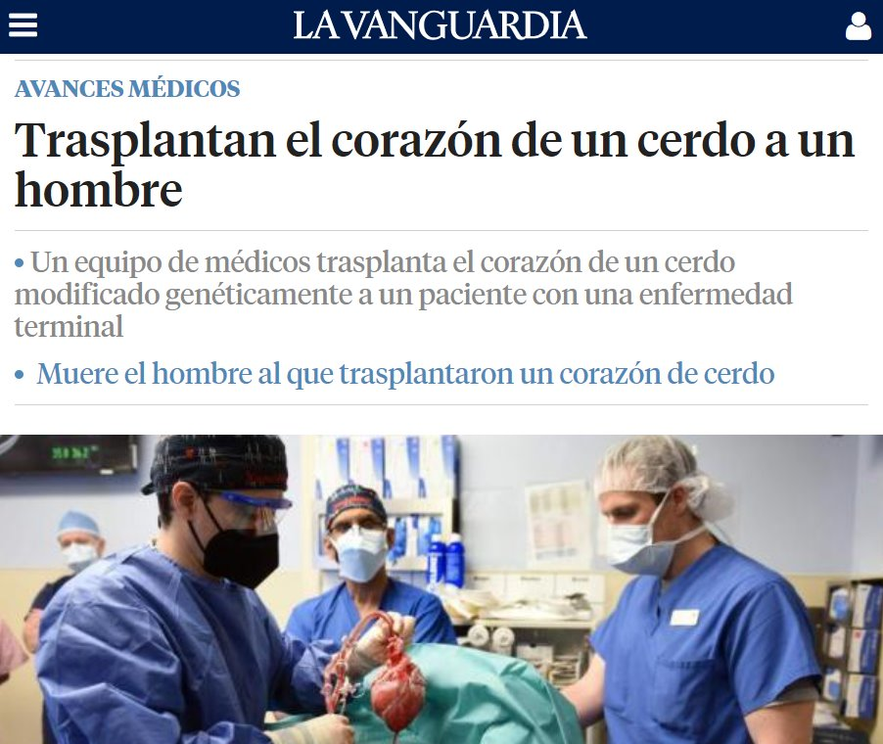
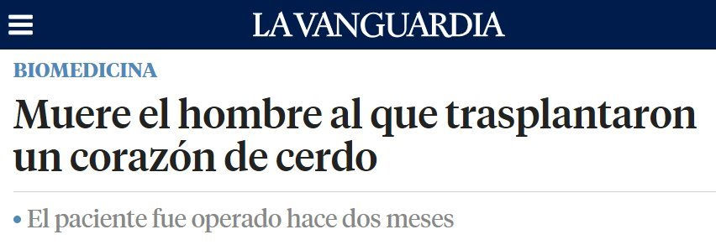
Y años después de aquel primer trasplante, quién nos hubiera dicho que los donantes podrían acabar siendo animales…
Enero 2022

Slide 14
¿Creéis que podemos crear un órgano entero en el laboratorio?

Slide 15
¿Creéis que podemos crear un órgano entero en el laboratorio?
¿Podemos "imprimir" cualquier órgano?

Slide 16
¿Creéis que podemos crear un órgano entero en el laboratorio?
¿Podemos "imprimir" cualquier órgano?
¿Podremos llegar a imprimir una persona entera?

Slide 17
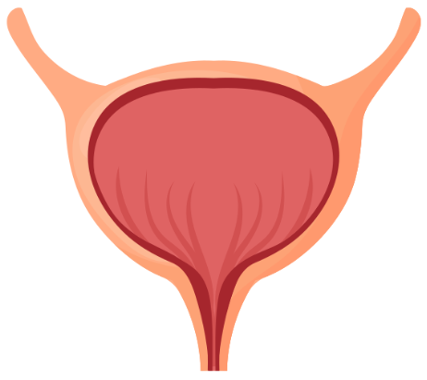
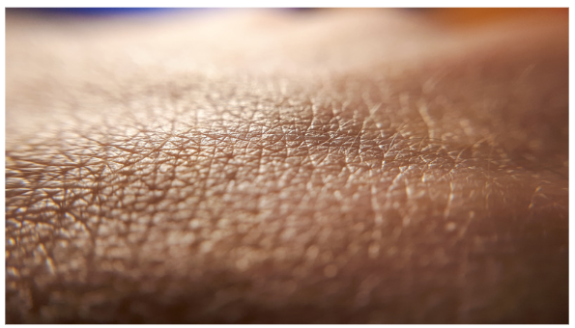
Sí se han hecho trasplantes de piel o vejiga

Slide 18
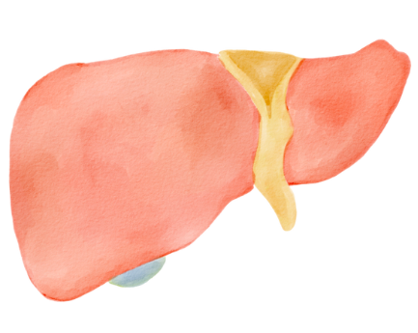
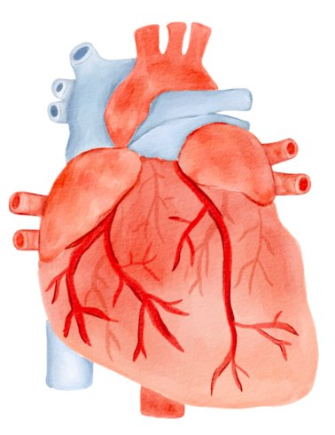
Sí se han hecho trasplantes de piel o vejiga
Órganos más complejos como el corazón, el hígado o el páncreas todavía no

Slide 19
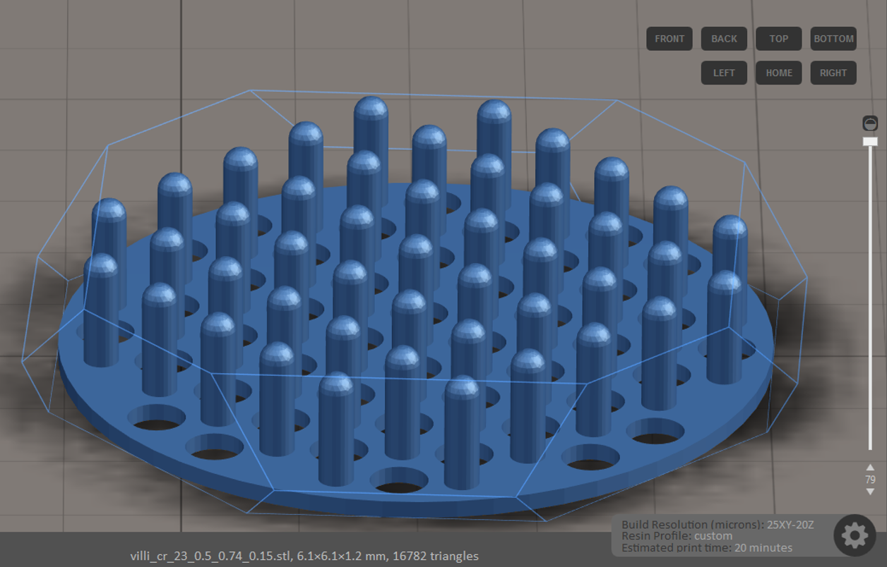
Sí se han hecho trasplantes de piel o vejiga
Órganos más complejos como el corazón, el hígado o el páncreas todavía no
Pero sí podemos recrear tejido del hígado, del corazón o del intestino para poder investigar en el laboratorio

Slide 20
Formar órganos en el laboratorio
Recrear condiciones del propio cuerpo
Estudiar patologías
Estudio y testeo de fármacos
Investigación más ética
Menos experimentación animal
Extrapolación de resultados de forma más fiable
Fuente: Video propiedad de IBEC.

Slide 21
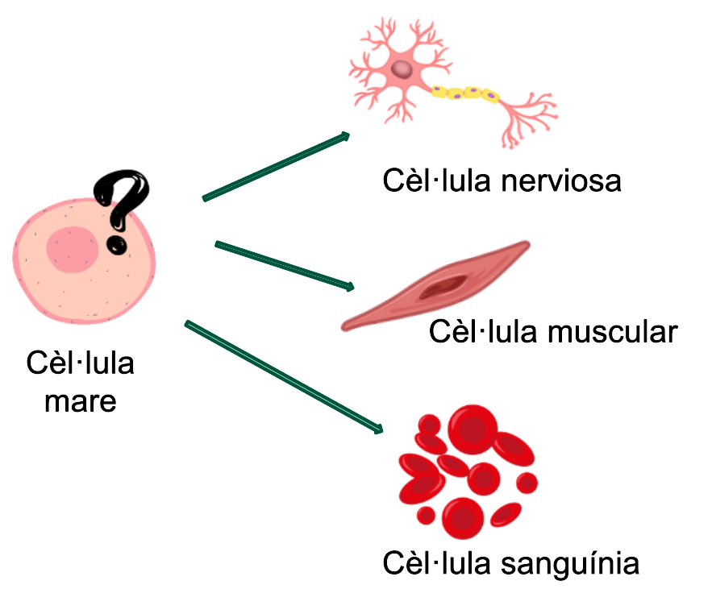
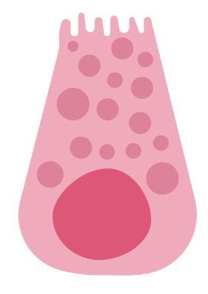
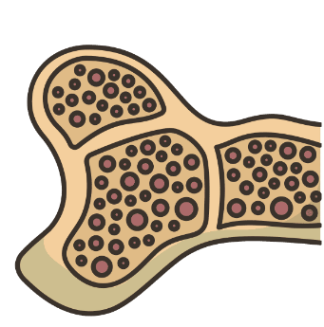
Formar órganos en el laboratorio
Primer paso: necesitamos células madre
¿Dónde las podemos obtener?
Células madre embrionarias
Células madre adultas
Multipotentes
Pluripotentes
Células pluripotentes inducidas (iPS)

Slide 22
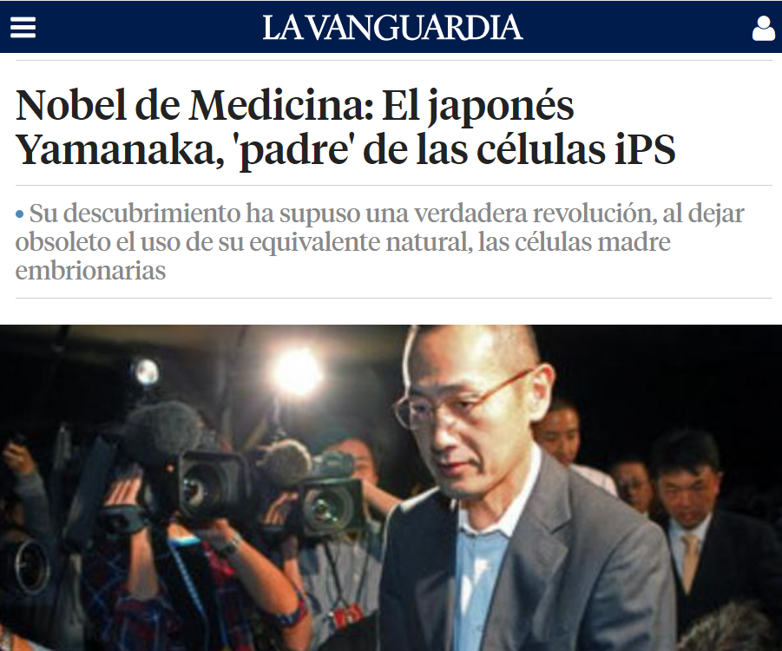
Octubre 2012

Slide 23
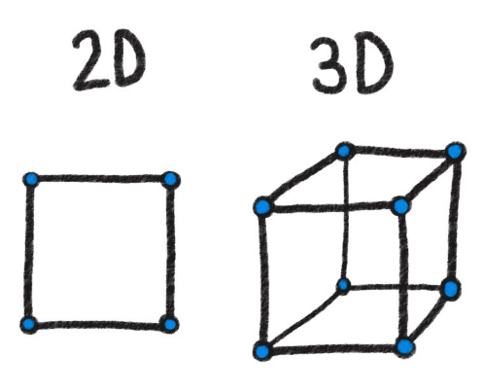
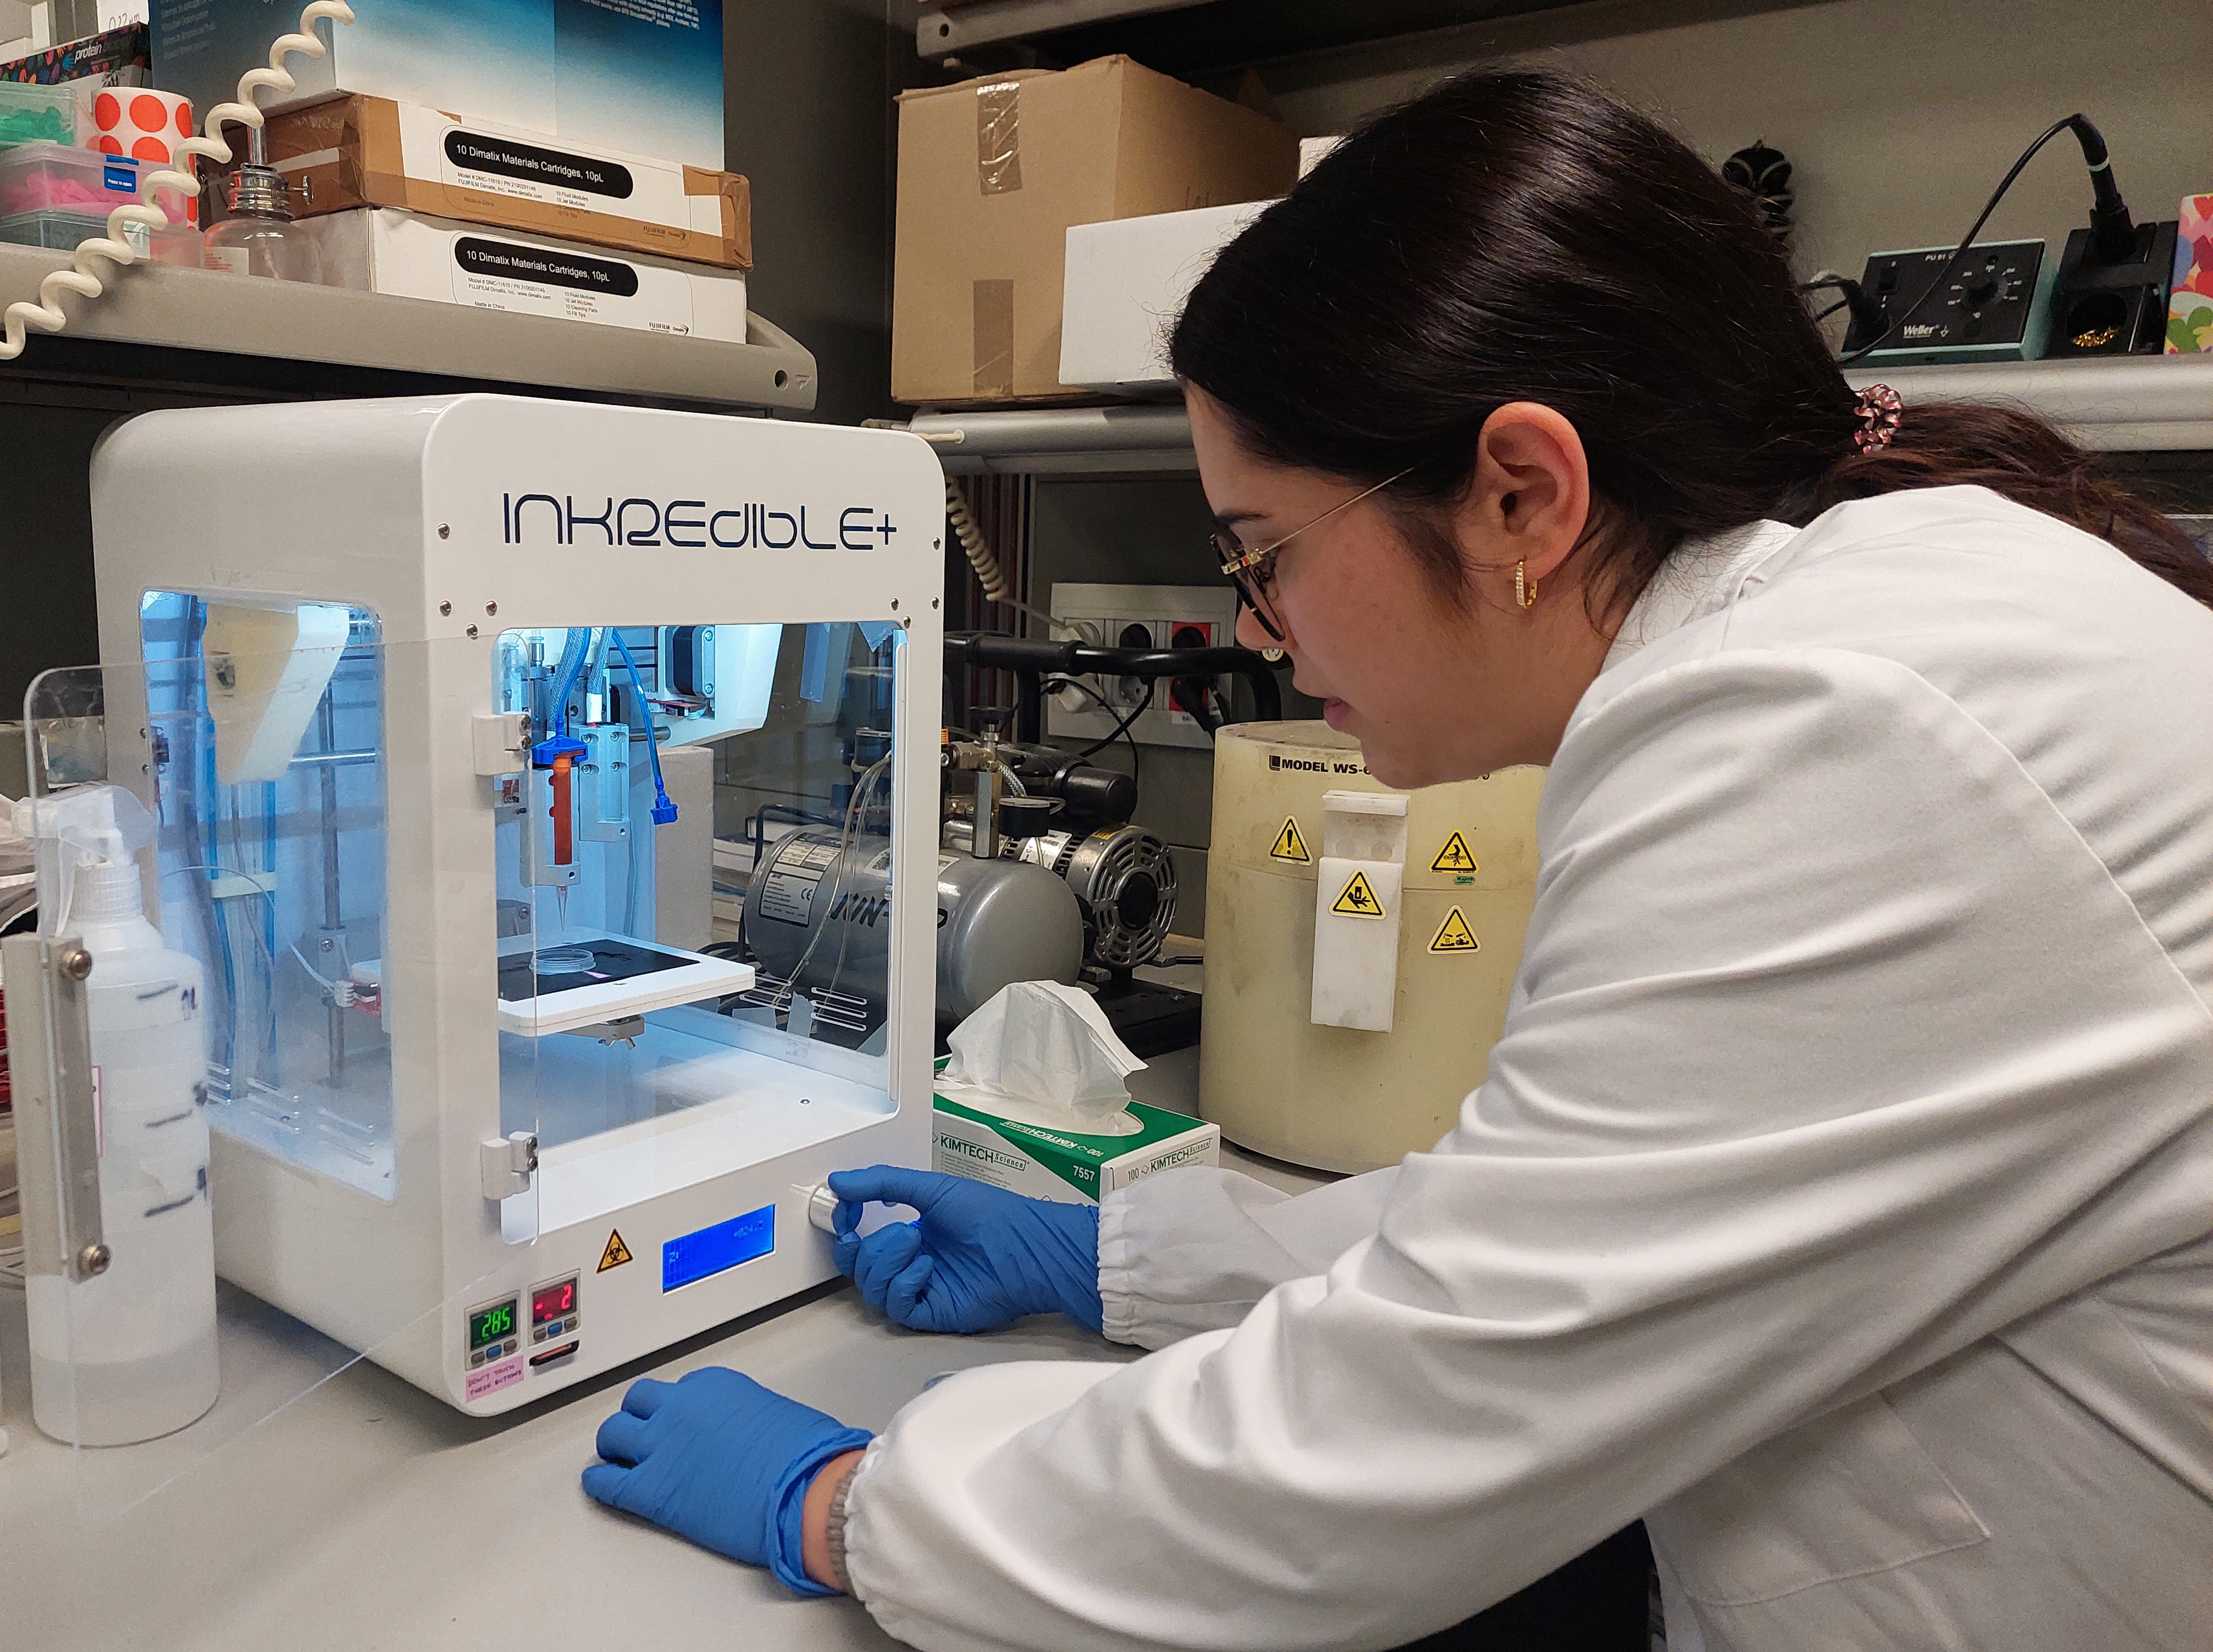
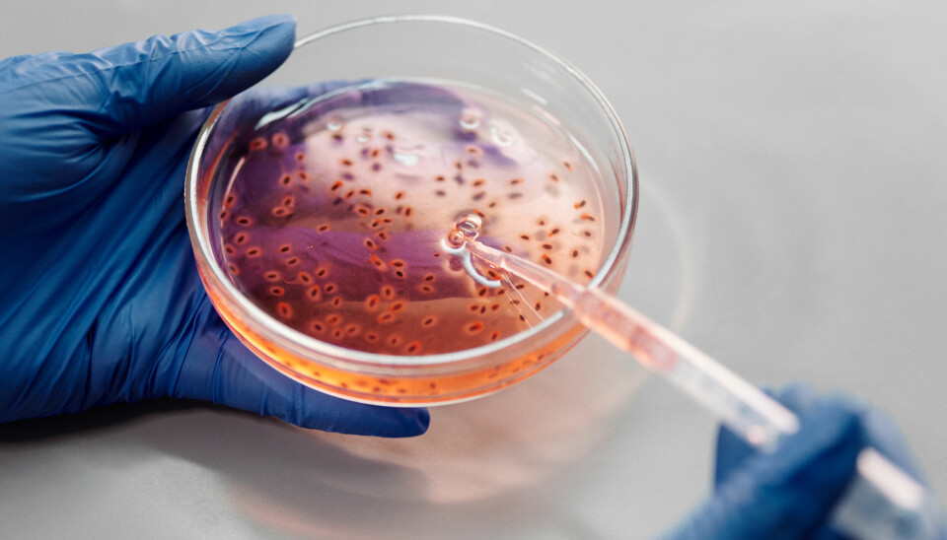
¿Cómo se forman los órganos en el laboratorio?
Desde 1885...
Actualmente...
Cultivos celulares 2D
Bioimpresión 3D

Slide 24
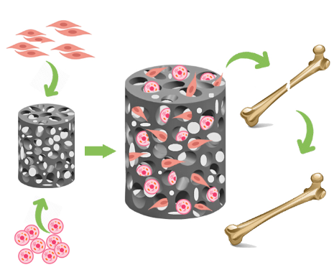
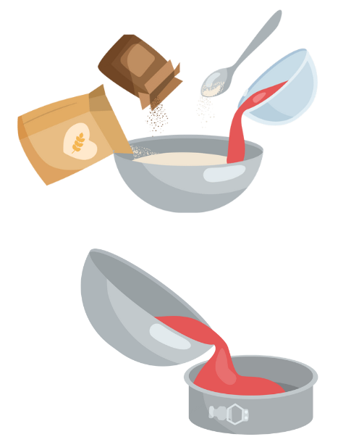
¿Cómo se forman los órganos en el laboratorio?
Bastida + células
Parecido a los pasos para hacer un pastel...
Fuente: Jahani, B., Wang, X., & Brooks, A. (2020). Additive Manufacturing Techniques for Fabrication of Bone Scaffolds for Tissue Engineering Applications. Recent Progress in Materials, 2(3), 1–41.

Slide 25
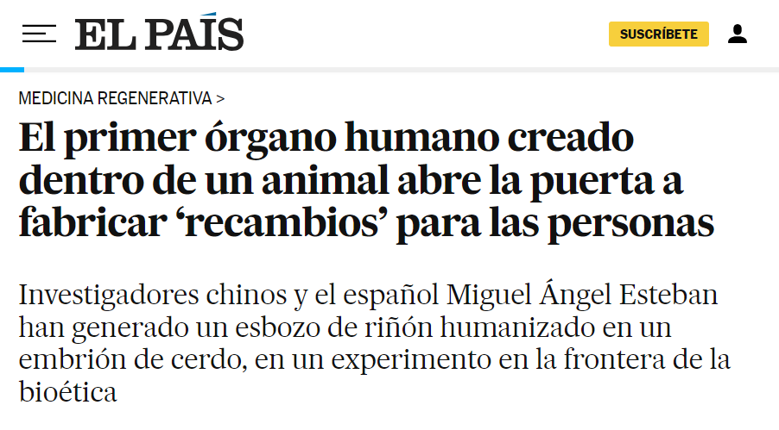
O en algunos casos esta bastida puede ser de un tejido que ya existe:
Septiembre 2023

Slide 26
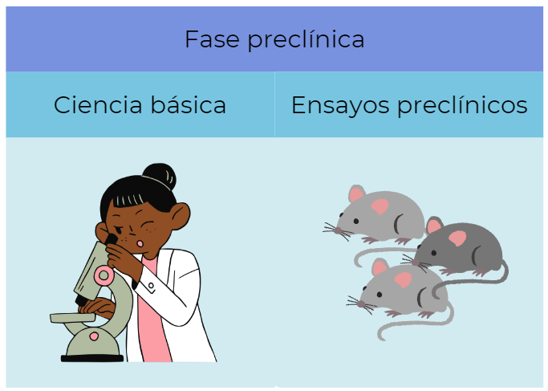
¿Por qué son interesantes estas técnicas?
Fases experimentación
Pongamos el caso que queremos testar un nuevo fármaco, ¿por qué fases debemos pasar?
Determinar la utilidad y valorar la toxicidad del fármaco
Se estima que más de 115 millones de animales en todo el mundo son utilizados cada año para hacer investigación.

Slide 27
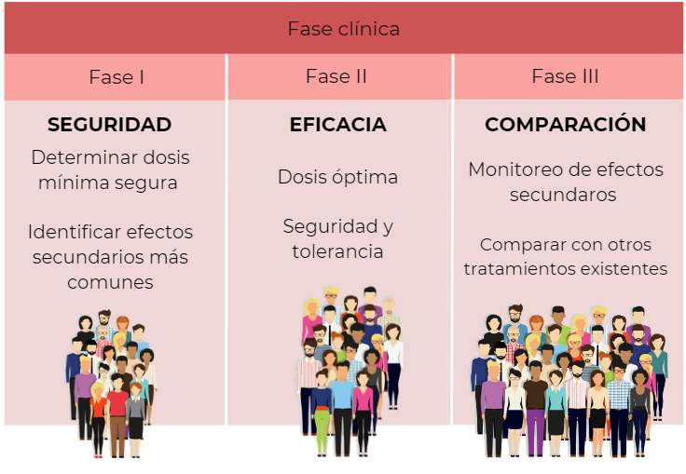
¿Por qué son interesantes estas técnicas?
Porcentaje de fármacos que pasan a la siguiente fase:
70%
33%
25 - 30%

Slide 28
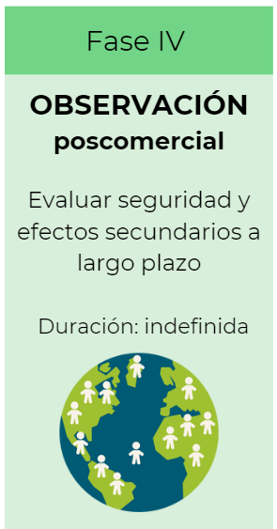
¿Por qué son interesantes estas técnicas?
Una vez se ha aprobado el fármaco:
Casi el 90% de los candidatos a medicamento no llegan al mercado
El proceso actual de desarrollo de fármacos sigue siendo caro y lento

Slide 29
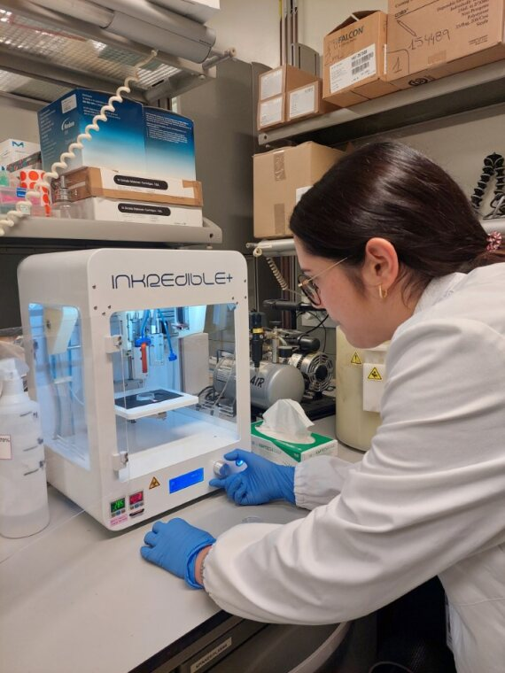
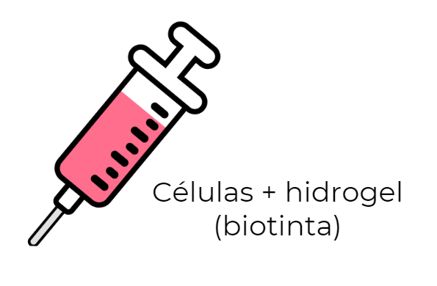
¿Cómo se forman los órganos en el laboratorio?

Slide 30
¿Cómo se forman los órganos en el laboratorio?
Fuente: Videos propiedad del IBEC.

Slide 31
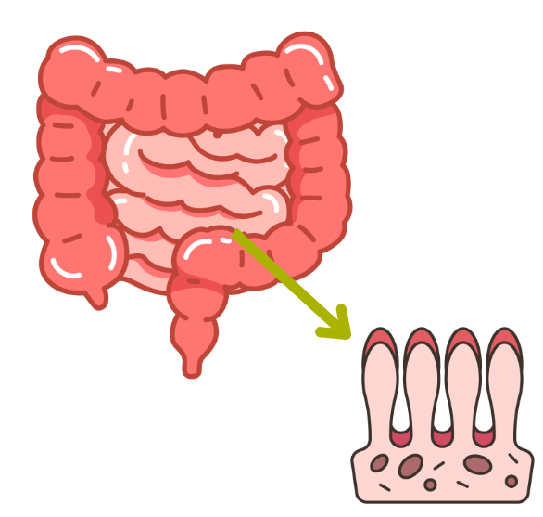
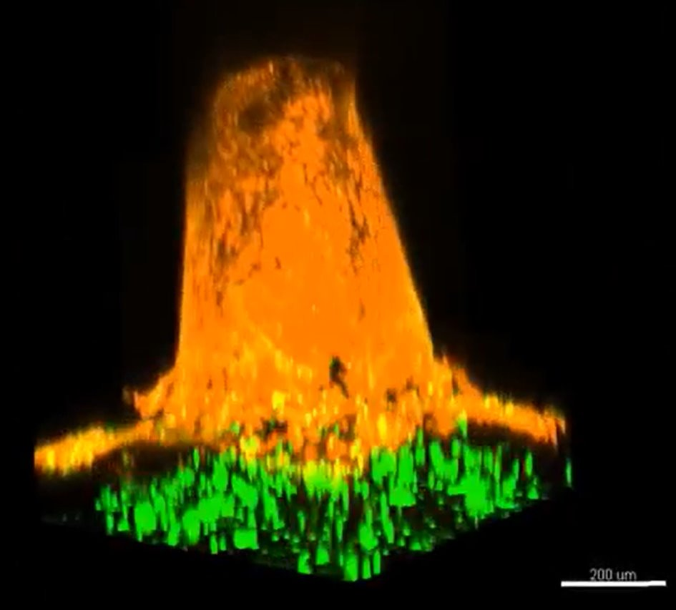
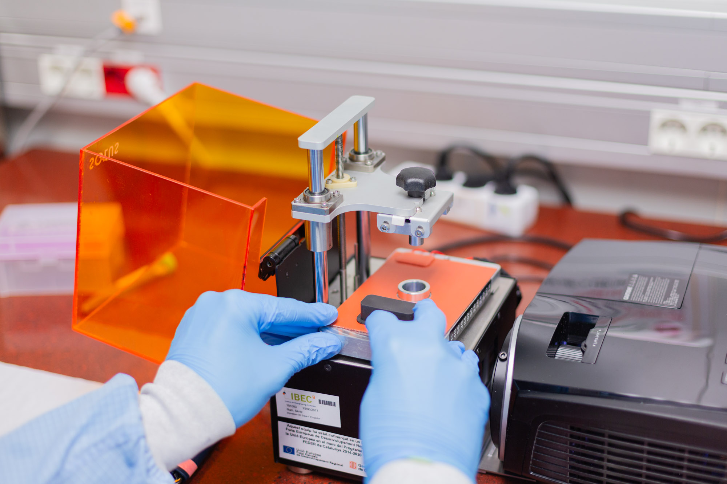
¿Cómo se forman los órganos en el laboratorio?
Biotinta: debe permitir dar la forma de tejido intestinal
Vellosidades
“Montañas y valles"

Slide 32
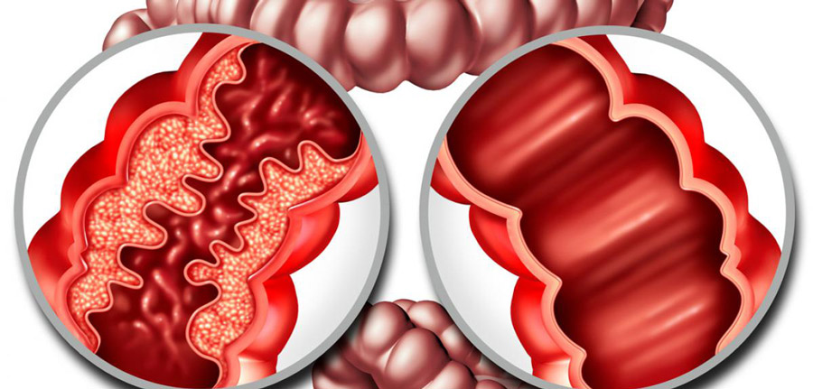
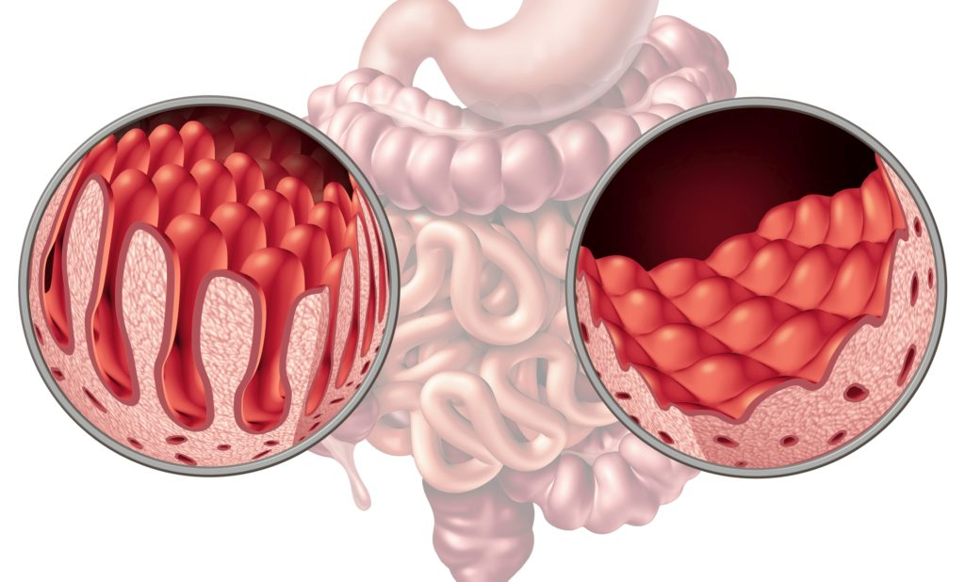
¿Cómo se forman los órganos en el laboratorio?
Hacer estudios farmacológicos, estudiar enfermedades e incorporar otros elementos del intestino como el sistema inmunitario o la microbiota.
Enfermedad de Crohn
Celiaquía
Fuente: Enfermedad de Crohn – Mi Endoscopia. (n.d.). Retrieved February 14, 2024, from https://www.miendoscopia.com/padecimientos/enfermedad-de-crohn/
‌
Fuente: Jacomet, S. (2022, January 25). Soy celíaco o intolerante a la lactosa... ¿Cómo puedo saberlo? Orthos. https://orthos.es/como-saber-si-soy-celiaco-o-intolerante-a-la-lactosa/
‌

Slide 33
Conceptos clave
Notes:
Regeneració TEIXITS

Slide 34
En resumen:
Hoy en día no podemos "imprimir" cualquier órgano y trasplantarlo, pero ya se han realizado trasplantes de órganos menos complejos (como la piel o la vejiga) empleando la bioingeniería.
La bioimpresión 3D nos permite reducir el uso animal en las fases preclínicas y recrear las condiciones del cuerpo humano de forma más fiel.
Los avances en la regeneración de órganos y tejidos abren la puerta a nuevas formas de curas médicas empleando la bioingeniería.

Slide 35
Fuente: https://www.youtube.com/watch?v=98nDhpZp2R0

Slide 36
¿Y vosotros qué opináis?

Slide 37
Caso 1: Neus (75 años)
Soy una mujer de 75 años y llevo 6 años esperando un trasplante de corazón. Hace unas semanas parecía que el nuevo corazón iba a llegar, pero al final se lo trasplantaron a una chica de 29 años. Me han hablado de la medicina regenerativa, podrían ponerme un corazón fabricado en el laboratorio. Pero no acabo de verlo claro.
La otra opción que me han propuesto es vaciar un corazón de mono y rellenarlo con mis células modificadas y trasplantármelo. Este procedimiento no lo veo nada claro y mis nietas que son vegetarianas me dicen que está mal utilizar a los animales con este fin. Algunos dicen que si matamos a cerdos para comer, deberíamos poder hacer uso de sus órganos para salvar vidas. Otros dicen que no es lo mismo, comer animales es natural pero usar sus órganos es artificial.

Slide 38
Si vosotros fueseis Neus, aceptaríais...
¿Un corazón sintético hecho en el laboratorio con vuestras células?
Sí
No

Slide 39
Si vosotros fueseis Neus, aceptaríais...
¿Un corazón sintético hecho crecer dentro de un animal?
Sí
No

Slide 40
Imaginad ahora que necesitáis un trasplante de piel porque tenéis una úlcera que no acaba de curarse.

Slide 41
Imaginad ahora que necesitáis un trasplante de piel porque tenéis una úlcera que no acaba de curarse.
Y os proponen que este apósito de células que os hace falta para ayudar a curar la herida se puede hacer a partir de células embrionarias humanas. ¿Lo aceptaríais?
Sí
No

Slide 42
¿Aceptaríais que os trasplantaran piel de algún animal? Por ejemplo, un trozo de piel de cerdo.
Sí
No
Los que decís que no... ¿Por qué?

Slide 43
Caso 2: Manel (43 años)
Estoy esperando un trasplante cardíaco. He tenido durante muchos años el corazón un poco débil, pero un accidente de coche el verano pasado supuso tal conmoción para mi sistema que me ha estado fallando desde entonces. Los médicos me dicen que las probabilidades de encontrar un donante de corazón son escasas.
Me han hablado de la medicina regenerativa, yo podría donar mis células al biobanco y las modificarían para ayudarme. Es un procedimiento caro, pero podría rehipotecar mi vivienda para poder pagar el procedimiento. No termino de sentirme bien aceptando esta intervención cuando no se encuentra al alcance de todo el mundo. No sé si hacerlo, pero la idea es más atractiva como más tiempo pasa. Solo quiero ver crecer a mi hija y encontrarme bien.

Slide 44
Caso 2: Manel (43 años)
A Manel después de un par de días le surgen más dudas...
Qué pasa cuando hago una donación de cèl·lules, ¿es como donar sangre? ¿Estas cèl·lules se quedan como stock por si otra persona las puede necessitar? ¿Se destruyen? ¿Quién supervisa que no modiquen genéticamente mis cèl·lules para procedimientos con los que no estoy de acuerdo?

Slide 45
Si tuviérais que decidir vosotros...
¿Donaríais vuestras células a un biobanco?
Sí
No

Slide 46
Una vez dadas las células:
A) Quiero estar informado o informada del uso que se hace.
B) Confio que harán un buen uso y no necesito saber cada vez qué hacen con mis células.

Slide 47
Hemos visto que estos son procedimiento caros.
¿Debería haver algun requisito de acceso?
Sí
No

Slide 48
https://ibecbarcelona.eu/
Con la colaboración de:

